Slide 1
MEMULAI PENELITIAN
Suciyadi Ramdhani

Slide 2
PANDANGAN DUNIA-FILOSOFIS
Dalam mempersiapkan proposal penelitian
hendaknya memperjelas gagasan filosofis
Pandangan dunia memiliki arti kepercayaan dasar yang memandu tindakan
Post-Positivis
Konstruktivisme
Partisipatoris
Pragmatisme

Slide 3
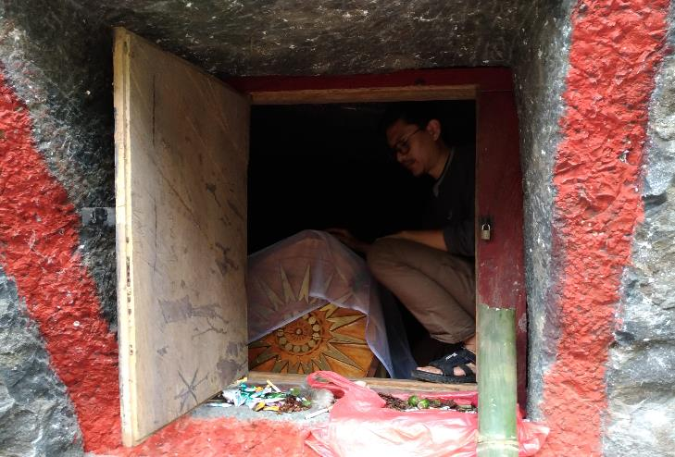
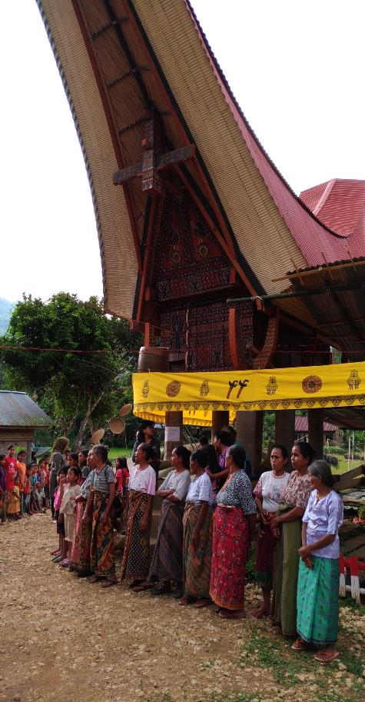
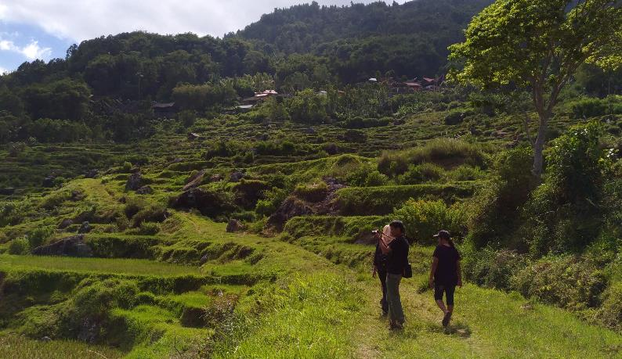
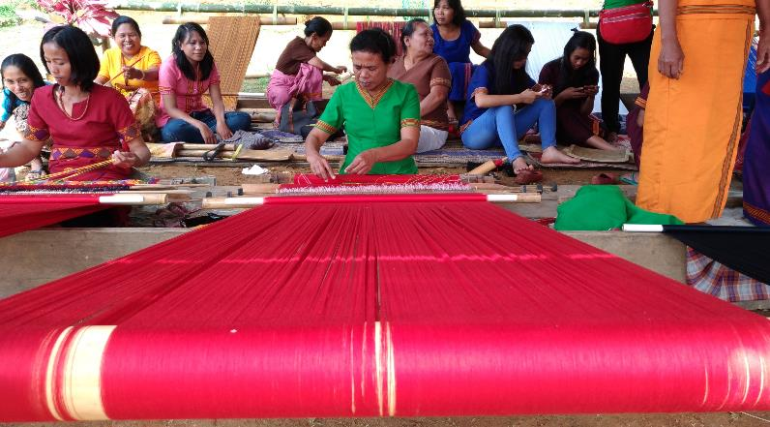
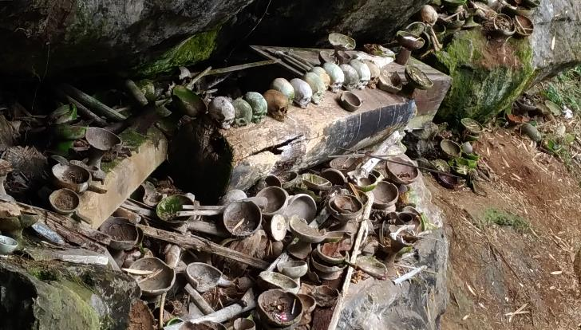
MEMULAI PENELITIAN
sroombrary.wixsite.com
@suciyadi.ramdhani

Slide 4
Langkah 1:
Identifikasi Masalah Sosial
Masalah penelitian dapat dirumuskan dari gejala yang empiris
Apa yang dimaksud dengan kata “masalah” dalam “masalah penelitian” (research problem) ?
  Sesuatu yang bersifat negatif
  penyelenggaraaTingkat putus sekolah yang tinggi
  Rendahnya partisipasi masyarakat dalam pemilu
  “Birokrasi” dalam pemerintahan
“Masalah penelitian, tidak selalu berarti masalah dalam arti/kenyataan sebenarnya.”
  Sesuatu yang bersifat positif
  Keberhasilan dalam bidang pendidikan dari sejumlah orang yang miskin
  “The best practice” dalam penyelenggaraan pemerintahan
  Sesuatu yang bersifat netral

Slide 5
Secara umum, apa yang ingin kita temukan ?
  Praktek ritual keagamaan
  Budaya toleransi komunitas adat
  Tafsir tentang multikultural
  Ecopesantren
  Tafsir Pengentasan Kemiskinan
Apa sebenarnya yang ingin kita ketahui?
A. Topik: persempit masalah peneltian, misalnya:
    Partisipasi Santri dalam pemeliharaan lingkungan
    Konflik dalam pengelolaan wilayah adat
    Modal sosial dan pengentasan kemiskinan dalam tafsir xxx
    Makna ritual Nadran dalam perspektif sosioreligius

Slide 6
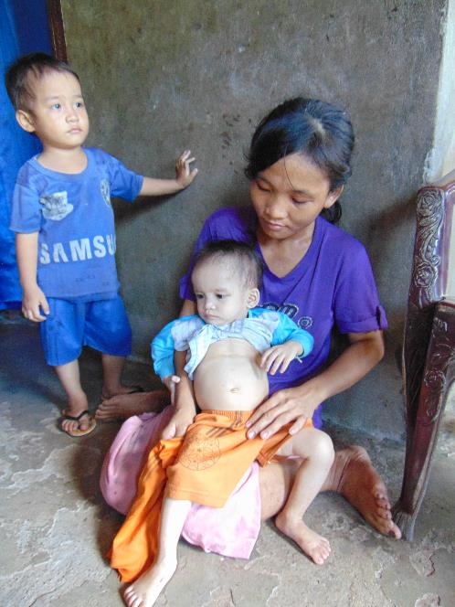
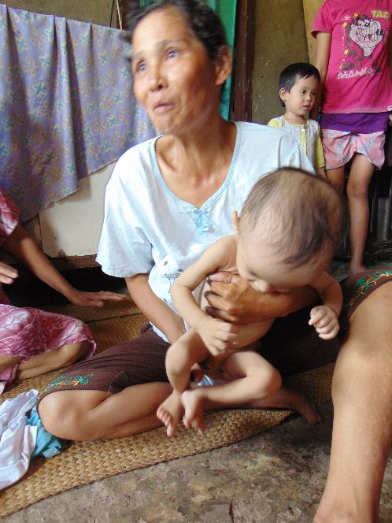
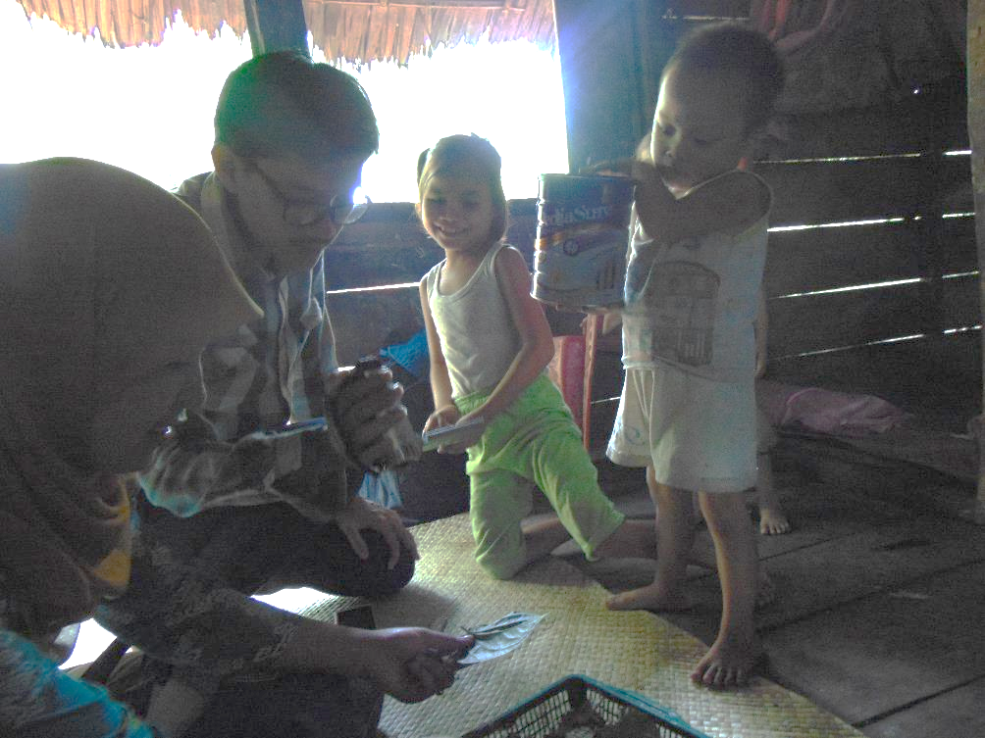
Nias, 2016
@suciyadi.ramdhani

Slide 7
B. Tujuan (purpose)
    Exploratory:
    Menggali topik tertentu; memulai untuk megenal topik/subjek studi yang relatif baru
    Misal: Eksplorasi tentang sistem dan implementasi pendidikan eco-pesantren
    Deskriptif
    Menggambarkan situasi dari peristiwa secara aktual, misal:
    Penelitian tentang Komunitas pemuda hijrah di Bandung
    Explanatory:
    Menerangkan, misalnya, faktor-faktor pengaruh, dsb.
    Contoh :
    Faktor-faktor yang mempengaruhi tingkat penggunaan hijab fesyen di kalangan remaja
    End Users

Slide 8
Langkah 2:
Meyakinkan masalah penelitian dapat dikaji
  1. Apakah masalah penelitian yang dirumuskan memang ada?
    Secara teoritis
    Secara praktis
  2. Apakah penelitian yang akan dilakukan bernilai?
    Apakah penelitian akan memberikan pengetahuan baru?
    Apakah memberikan manfaat praktis?
    Apakah manfaatnya lebih besar dari studi yang lain?
  3. Apakah kita dapat melakukan penelitian?
    Apakah kita memiliki pengetahuan yang mencukupi
    Tenaga peneliti, biaya, dan waktu yang cukup
    Apakah data yang dibutuhkan akan bisa diperoleh?

Slide 9
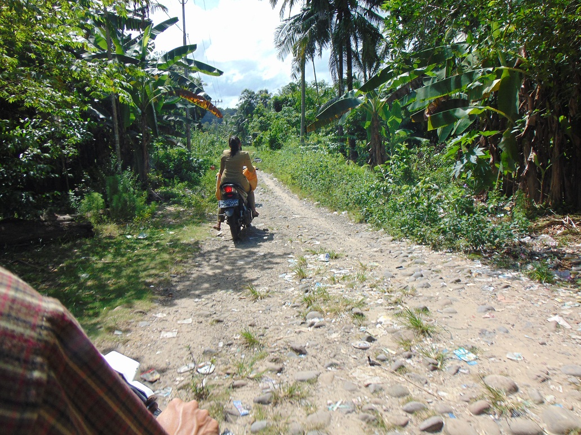
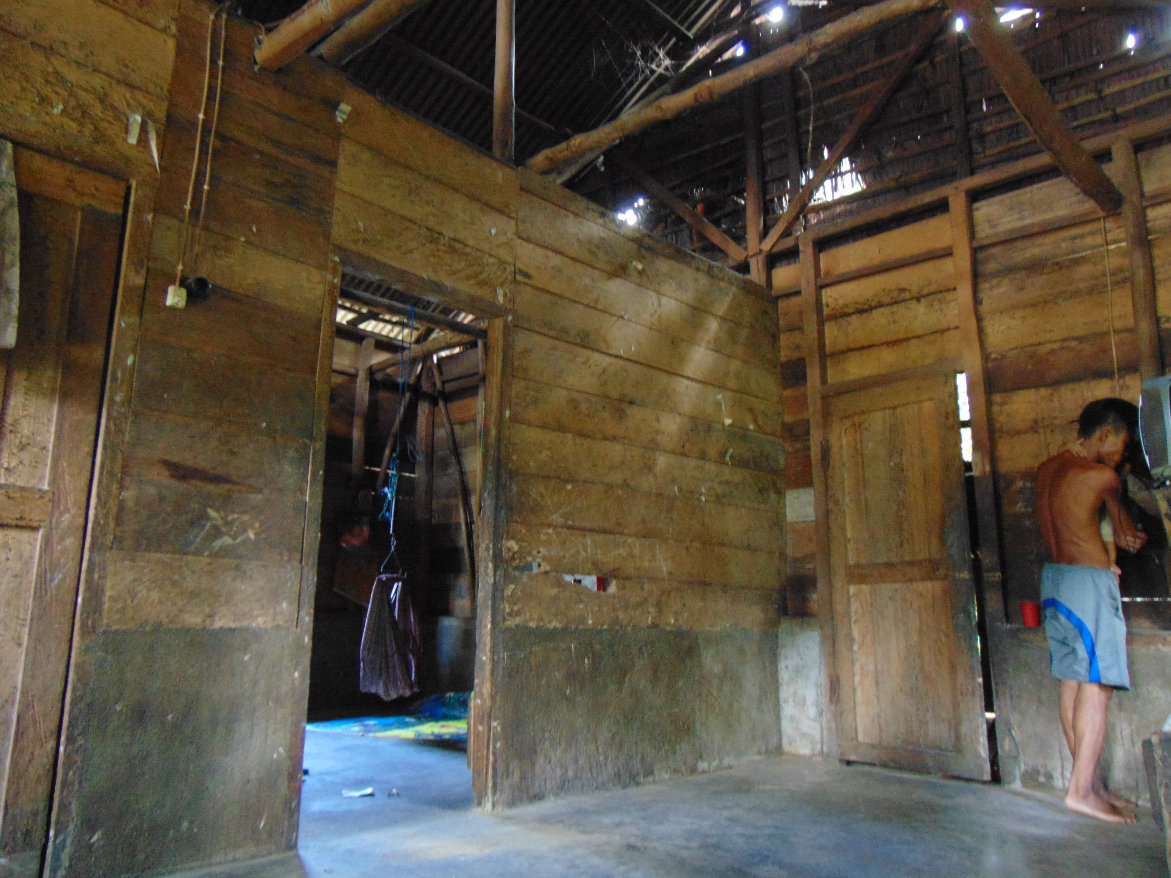

Slide 10
Langkah 3:
Pendalaman Masalah Penelitian
  Melakukan kajian kepustakaan yang relevan dengan masalah penelitian:
    konsep/teori
    literatur yang relevan: buku teks, buku laporan penelitian, dan terutama jurnal-jurnal ilmiah
  Langkah ini merupakan langkah penting yang harus dilakukan. Kajian literatur ini akan memberikan pengetahuan dan pemahaman kepada peneliti, khususnya ketika akan membangun Kerangka Pemikiran dan atau hipotesis

Slide 11
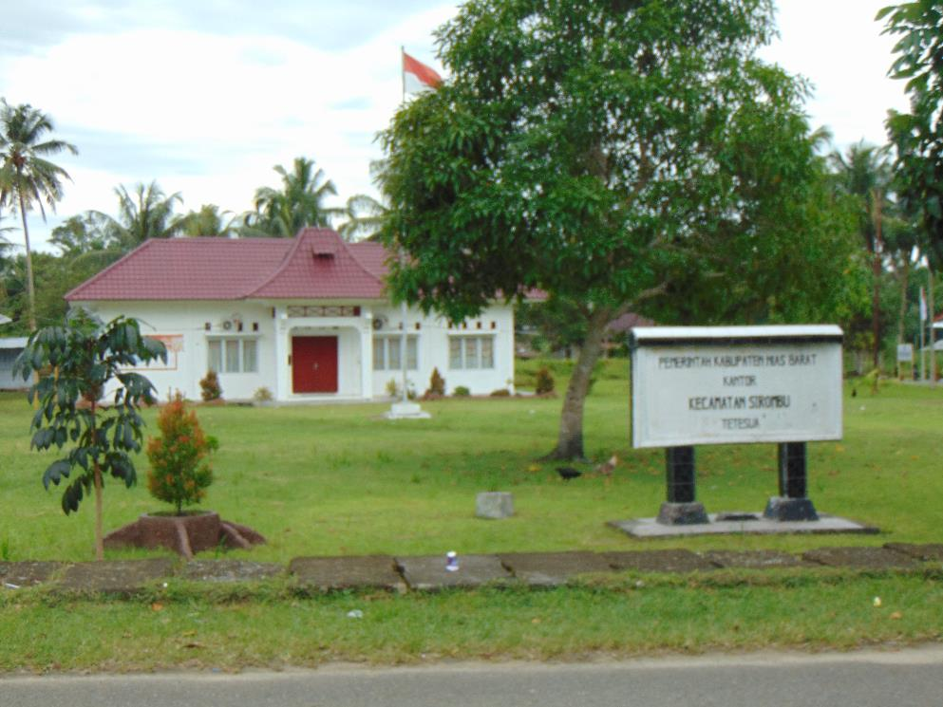
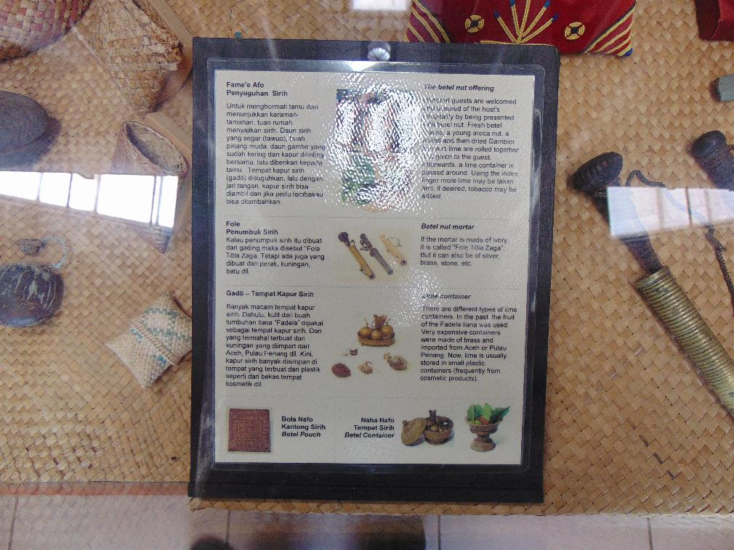

Slide 12
MULAILAH LANGKAH PENELITIAN 1 - 3

Slide 13
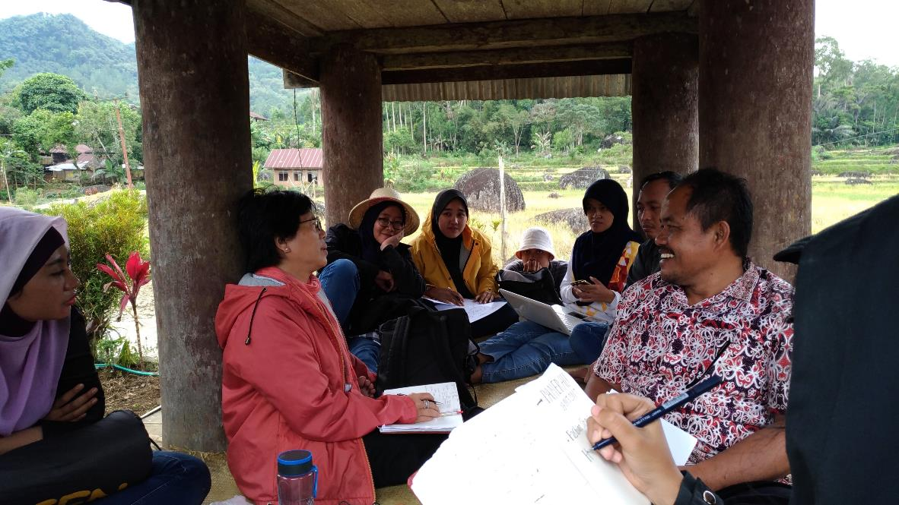
TERIMAKASIH
Toraja, 2017

